Slide 1
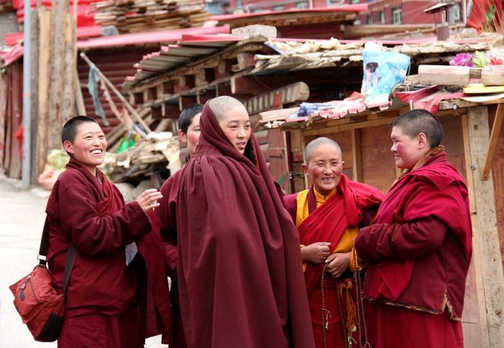
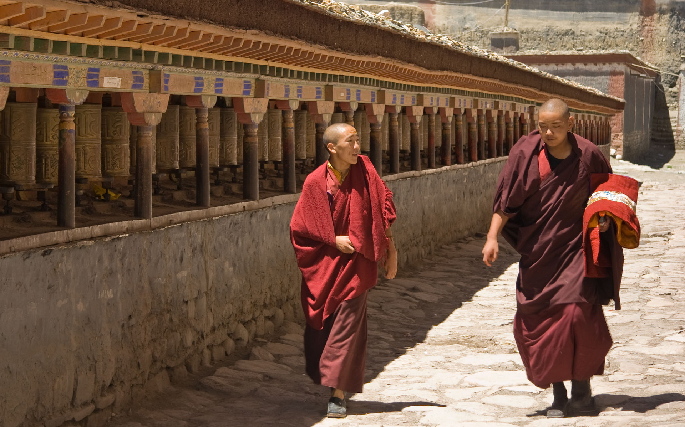
Буддийские монахи

Slide 2
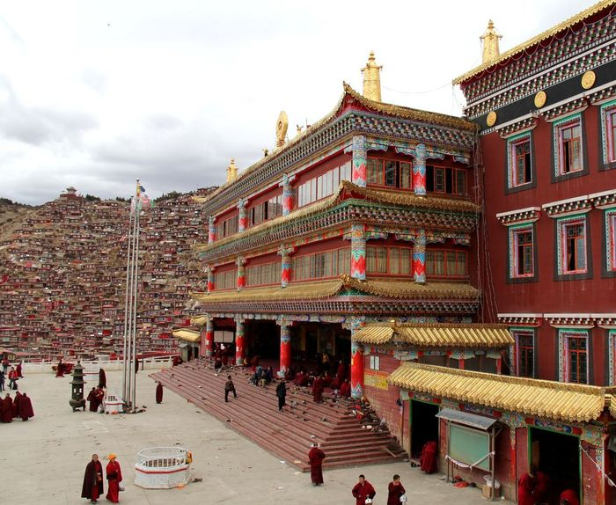
Монастыри в Тибете

Slide 3
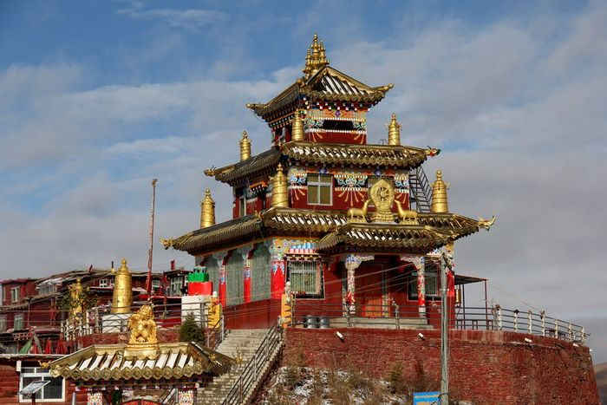

Slide 4
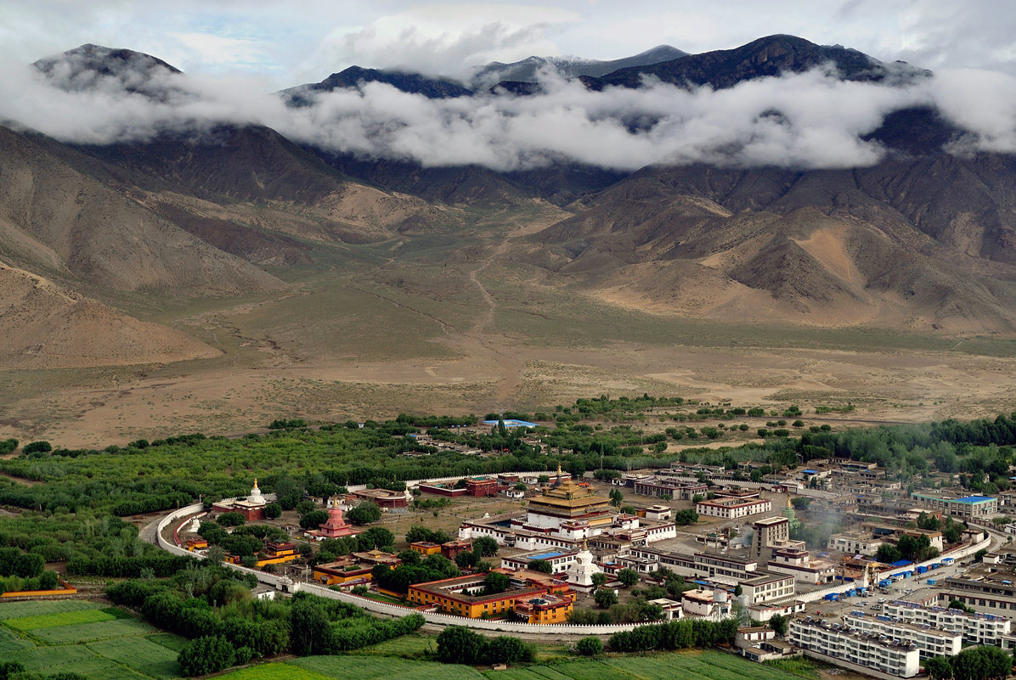
Первый монастырь в Тибете- Самье

Slide 5
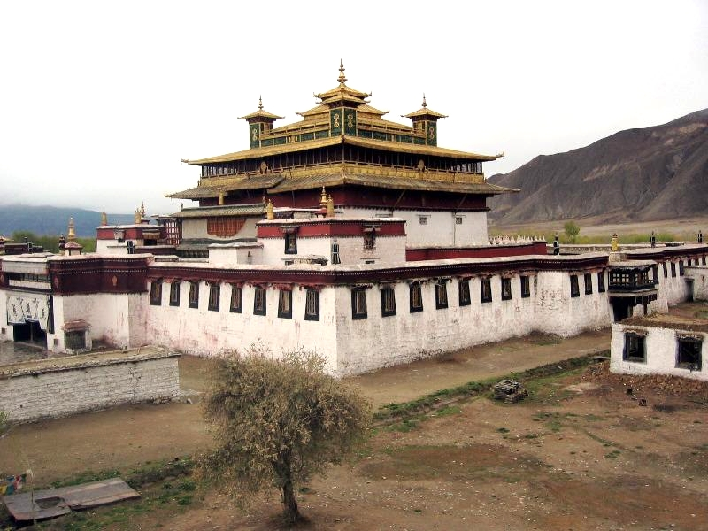
Монастырь Самье

Slide 6
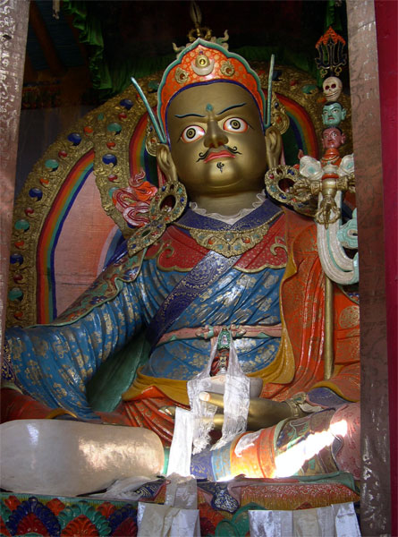
Статуя Падмасамбхавы в монастыре Хемис

Slide 7
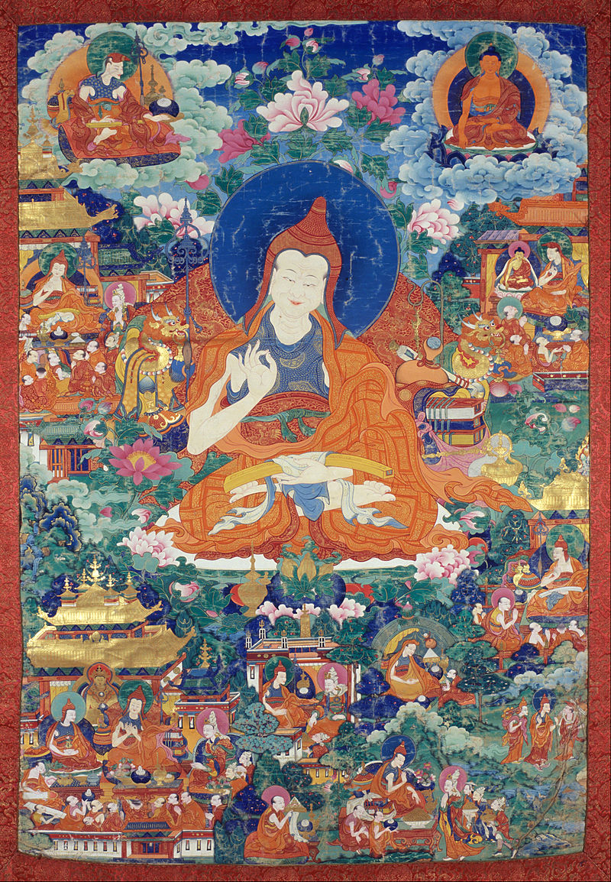
Шантаракшита

Slide 8
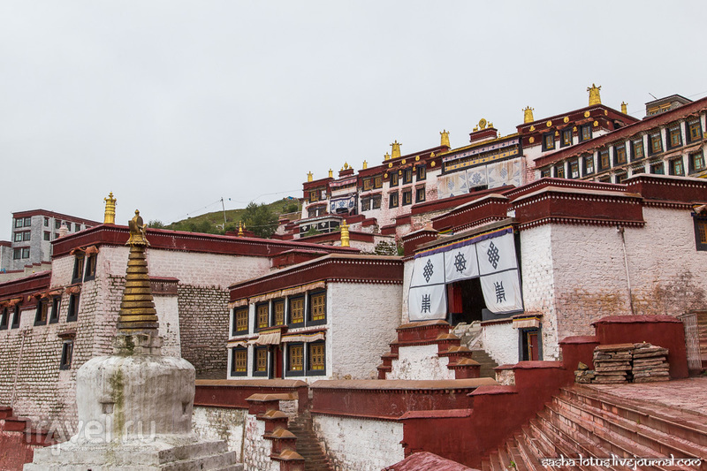
Школа ГЕЛУГ

Slide 9
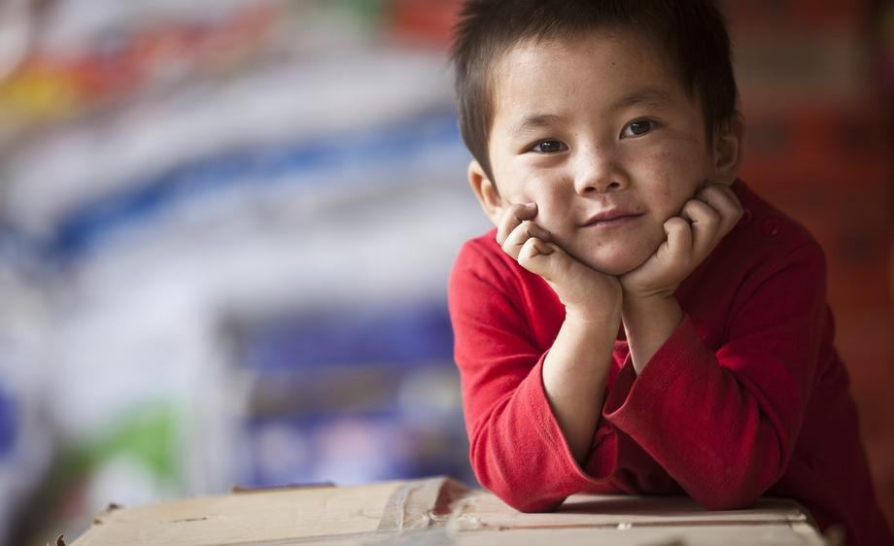
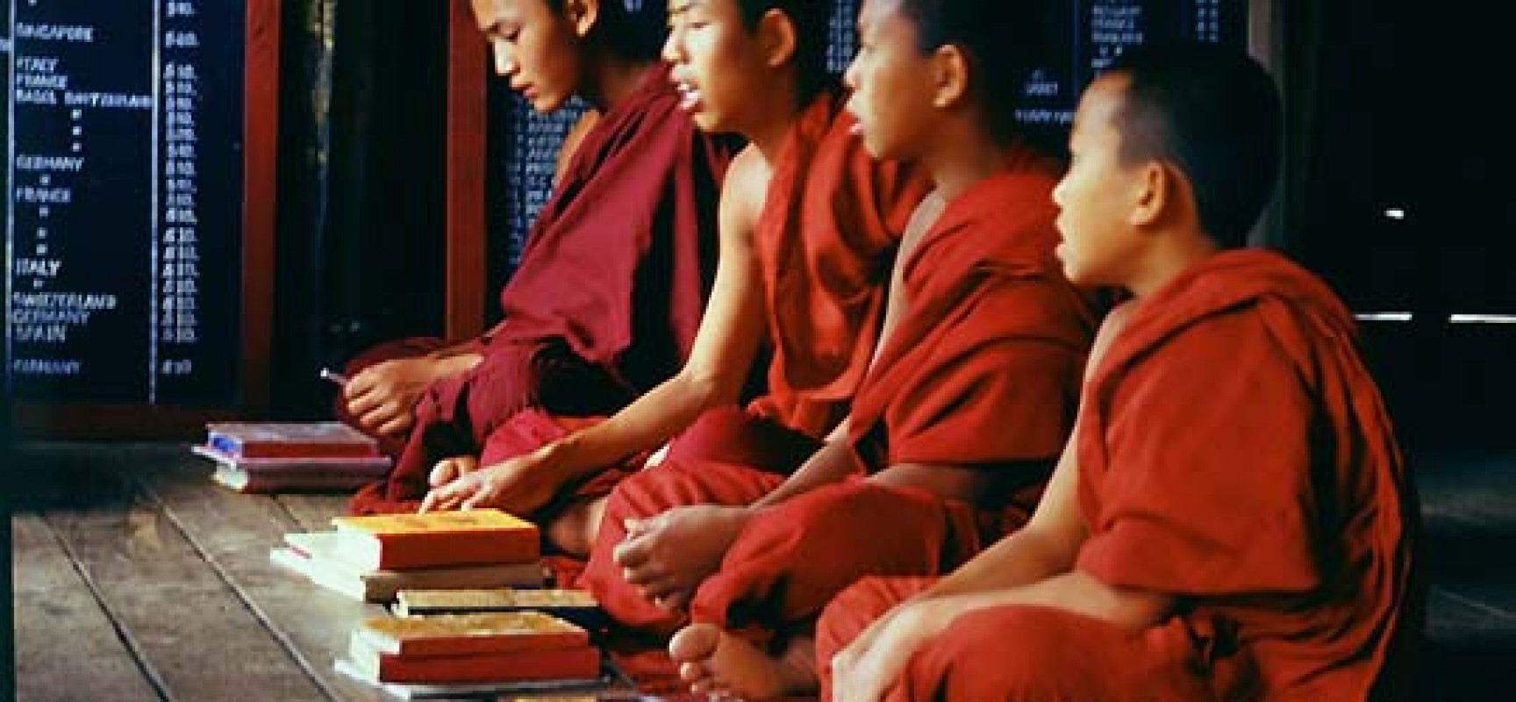
ВОСПИТАНИЕ В ТИБЕТЕ

Slide 10
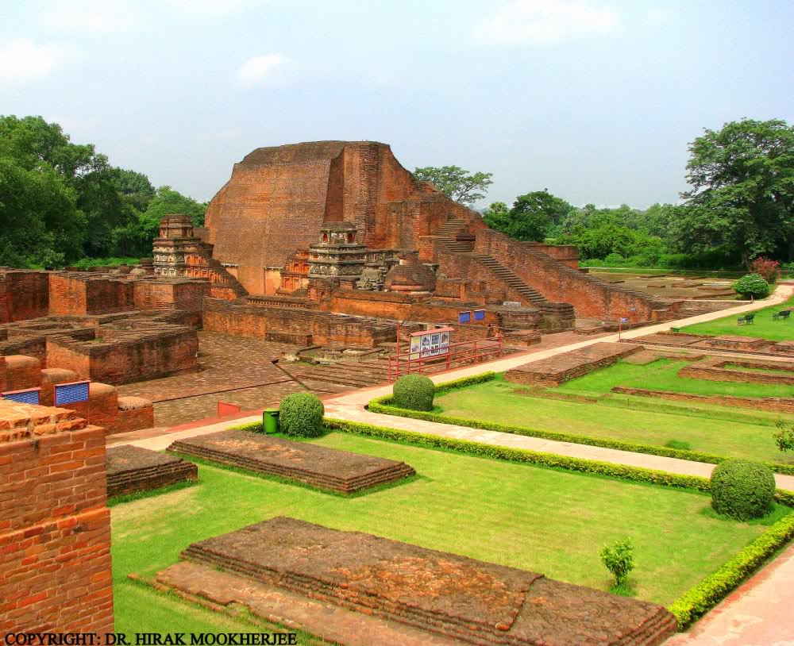
Университет Наланда

Slide 11
